Slide 1
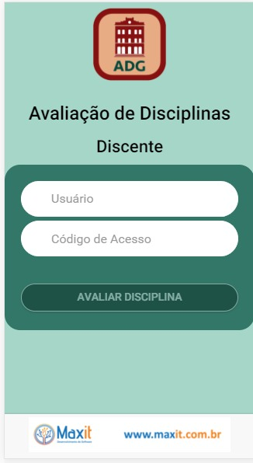
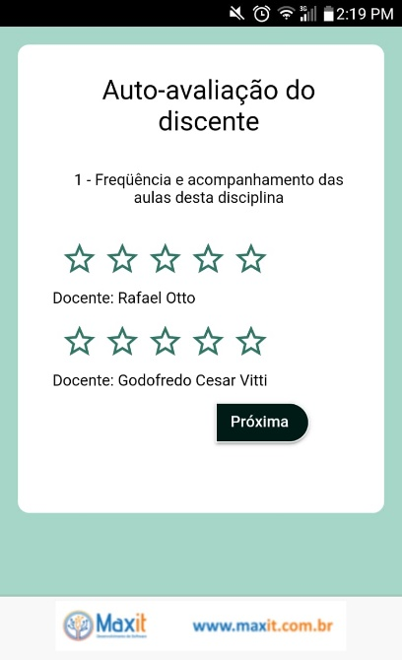
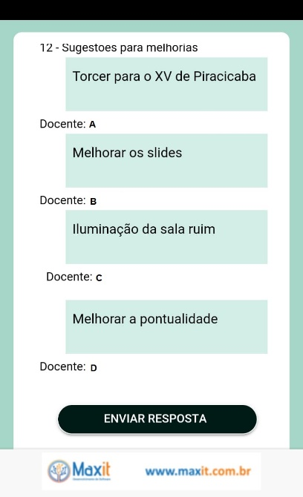
ADG - Discente
O Discente deve ter o APP instalado responder ao questionário
A sequência abaixo ilustra como proceder:
Discente informa:
Usuário: ESALQ
Código passado pelo docente
E Clicar: Avaliar disciplina
Início do processo de avaliação
A sessão permanece aberta 15 minutos
Finalizar o questionário
Clicar em: Enviar resposta
Notes:
A descrição da aula deve ser breve.

